Slide 1
Autorská práva
- spory Starbucks v Číně -
Júlia Cuberová

Slide 2
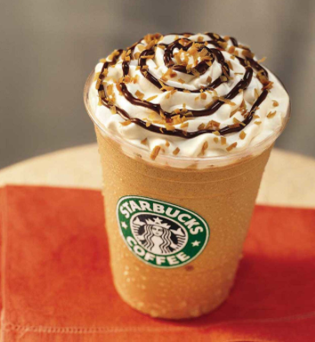
Starbucks
= největší světový řetězec kaváren
V Číně: dnes 600, plánováno 1500 kaváren v roce 2015

Slide 3
Spor č. 1 - Vznik problému
1998: Starbucks vstupuje na taiwanský a čínský trh, první pobočky v Shanghai
Starbucks získává ochrannou známku „Starbucks“ a také „Xinbake“ (čínský překlad Starbucks)

Slide 4
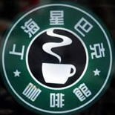
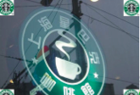
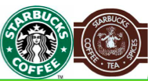
Spor č. 1 – Nová společnost
1999: Společnost Shanghai cafe si registruje název Xinbake, od roku 2003 začíná provozovat kavárny v Shanghai
podobné logo

Slide 5
Spor č. 1
2003: Starbucks podává žalobu
2006: Starbucks vyhrává spor, Shanghai cafe nesmí dále používat stejný znak + pokuta 500 000 yuanů

Slide 6

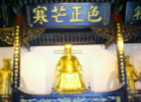
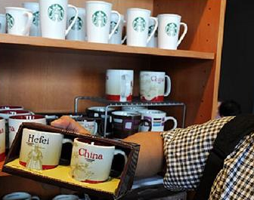
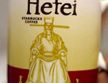
Spor č. 2
2011: Starbucks otevírá kavárnu v Hefei (Anhui)
Speciální design hrnečků:

Slide 7


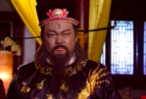
Spor č. 2
Bao Gong
Problém: Jak doopravdy kdysi vypadal?

Slide 8
Spor č. 2
Spor
potomci x Starbucks
X vyhotovení je neuctivé
X porušení ochranné známky

Slide 9
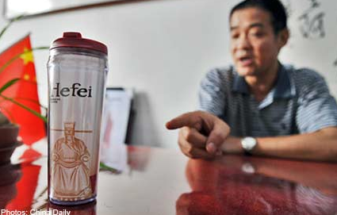
Spor č. 2
Řešení:
Porušení autorských práv: NE
(ochrana neplatila na hrnky a další použité)
Podoba s Bao Gongem: NE

